Slide 1
计算机体系结构
新型计算机研究所
陈 衡
西一楼Ａ段415室
Email: hengchen@xjtu.edu.cn

Slide 2
第2次上机实验
流水线性能分析II
实验目的
实验平台
实验内容和步骤
实验结果

Slide 3
流水线性能分析
实验目的
加深对计算机流水线基本概念的理解;
理解MIPS 结构如何用5 段流水线来实现，理解各段的功能和基本操作；
加深对数据冲突、结构冲突、控制冲突的理解，并能够分析这些冲突对CPU 性能的影响；
进一步理解解决数据冲突的方法，掌握如何应用定性技术来减少数据冲突引起的流水线停顿。

Slide 4
流水线性能分析
实验平台
(1) 自己设计一个流水线模拟器(简称:模拟器A)
(2) 使用开源流水线模拟器(简称:模拟器B);

Slide 5
流水线性能分析
实验步骤，至少实现以下功能
能够模拟MIPS的5段流水线，以课堂讲授为参考；
熟悉图形交互或者命令交互；
熟悉单步执行（一次一个时钟周期）、执行到断点、执行到程序结束；
掌握流水线各个段、寄存器状态的查看；
掌握是否使用定向路径的功能选项；
提供程序执行后的性能统计分析；
按照MIPS 语法，至少支持 load、store、add、beqz 操作；
要执行的程序可以直接输入，或通过文件载入的方式运行
可以使用你喜欢的任何语言来实现;
可参考上机实验 I 中的两个模拟器中实现的功能

Slide 6
流水线性能分析
实验步骤，至少实现以下场景
没有任何冲突的流水线场景；
有至少一次的RAW 冲突；
有至少一次的分支跳转；
使用课堂讲授的内容，对上述每一种场景进行分析

Slide 7
流水线性能分析
场景举例
没有任何冲突的流水线场景；
.text
main:
ADDIU $r1,$r0,A
LW $r2,0($r1)
LW $r3,4($r1)
ADDIU $r4,$r0,B
SW $r2,0($r4)
SW $r2,4($r4)
.data
A: .word 1, 2, 4, 8
B: .word 1, 2, 3, 4

Slide 8
流水线性能分析
实验结果，
(1) 模拟器A和模拟器B需提交完整的源代码、编译过程
(2) 完整的实验报告至少包含：
模拟器A、B的设计思想、特色;
测试代码组合在模拟器A或B中的执行情况；
测试代码在模拟器的执行过程，以图文并茂的方式呈现；
实验感悟

Slide 9
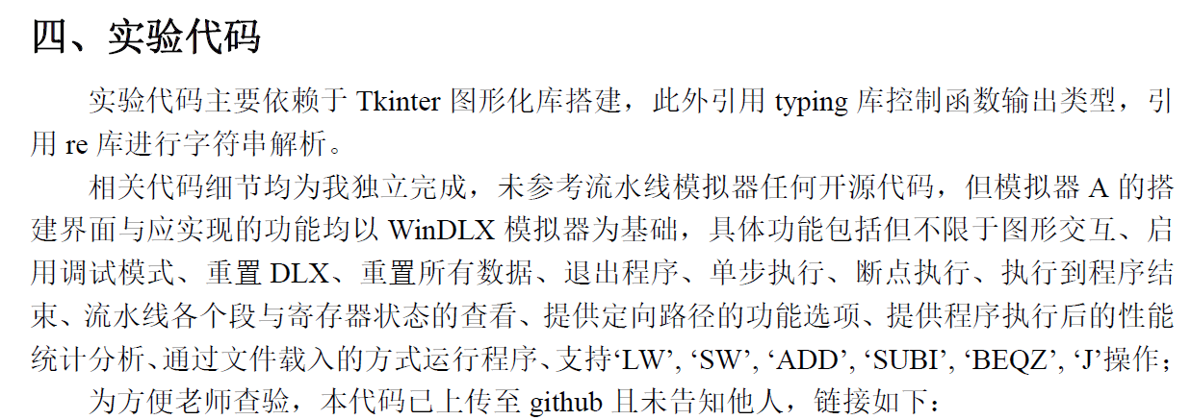
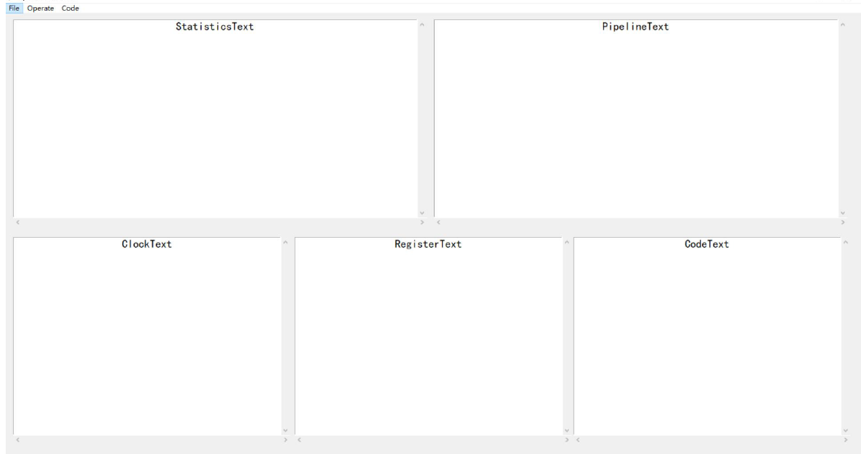
流水线性能分析
实验结果，举例

Slide 10
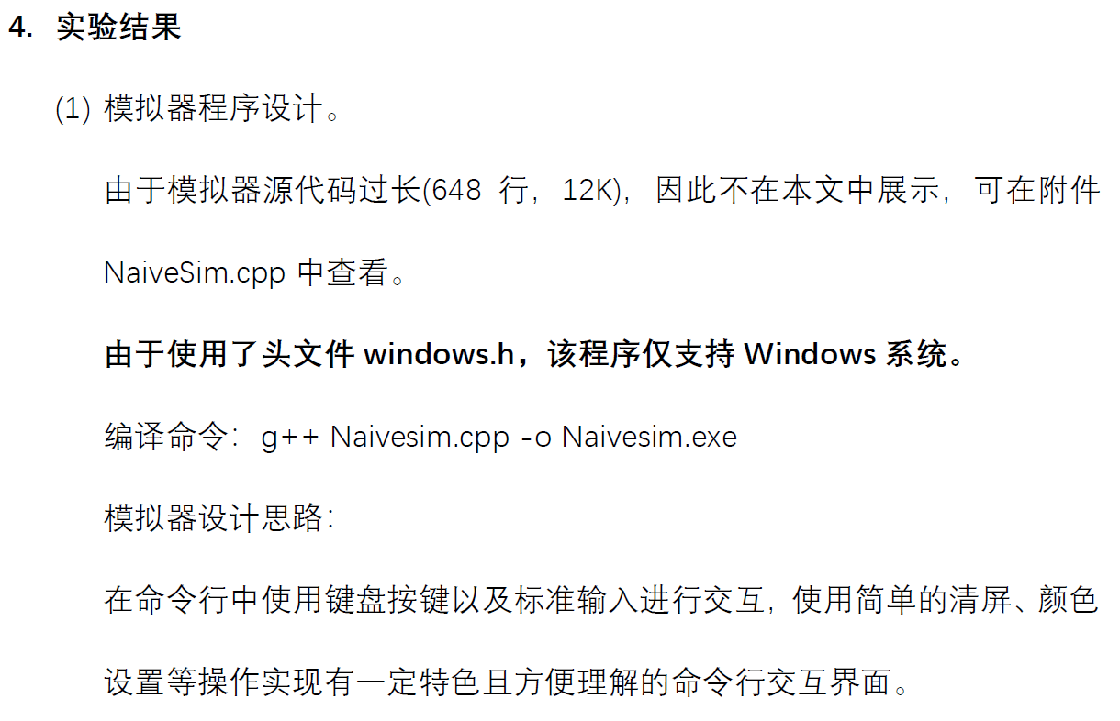
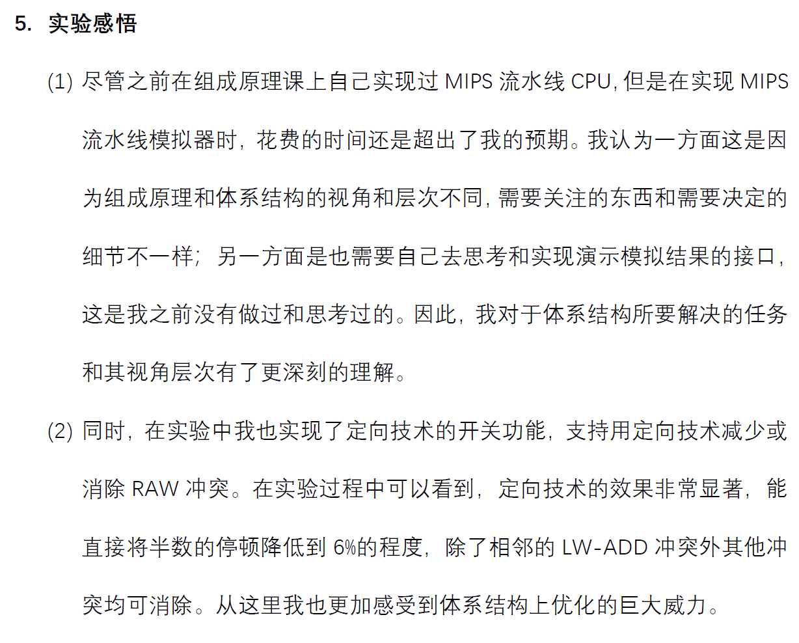
流水线性能分析
实验结果，举例

Slide 11
作业提交要求
使用思源学堂
http://lms.xjtu.edu.cn/
作业提交的截至时间为2周(5月30日)，以思源学堂的时间为准
格式要求：pdf
逾期提交会做扣分处理

